Slide 1


Slide 2
Antons skafferi
Digitalt stöd för en mindre restaurang
Andreas Edin, Bakgrund
Alex Darborg, Agila metoder
Mattias Vängman, Scrum
Joakim Sundqvist, GIT
Gabriel Afram, Retrofit
Thomas Astner, Användartester
Adam Hjernquist, Utvecklingsmöjligheter

Slide 3
Bakgrund
Restaurangägaren vill förbättra arbetsflödet i och kring restaurangen.
Framförallt behöver han få bättre kontroll över vissa delar av arbetsflödet.
På lång sikt är syftet att öka vinsten.

Slide 4
Konkreta uppgifter
Hemsida, publik
Ny layout
Information om öppettider, adress m.m.
Veckans lunchmeny
Meny för A lá carte
Reklam för kommande spelningar
Bilder från tidigare spelningar

Slide 5
Konkreta uppgifter
Hemsida, admin
Ändra i lunchmeny
Ändra meny för A lá carte
Ändra reklam för kommande spelningar
Ändra bilder från tidigare spelningar

Slide 6
Konkreta uppgifter
Schemaapp (mobil/platta)
Arbetspass för lunch/kväll
Personal boka/avboka sig på arbetspass
Restaurangägaren skall kunna se schemat för kommande arbetsveckor

Slide 7
Konkreta uppgifter
Beställningsapp
Serveringspersonal tar upp beställningar för A lá carten
Köksapp
Inkomna beställningar visas för kocken i köket
Beställningar sorteras för att få ett bra arbetsflöde
Färdiglagade beställningar bockas av

Slide 8

En vecka på Antons skafferi
Manus: A Strindberg
Regi: I Bergman

Slide 9
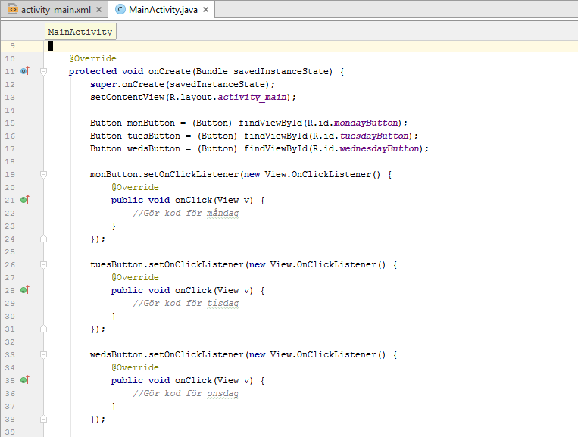

Slide 10
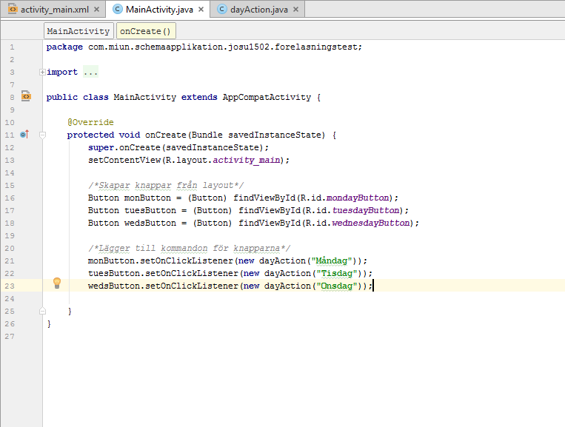

Slide 11
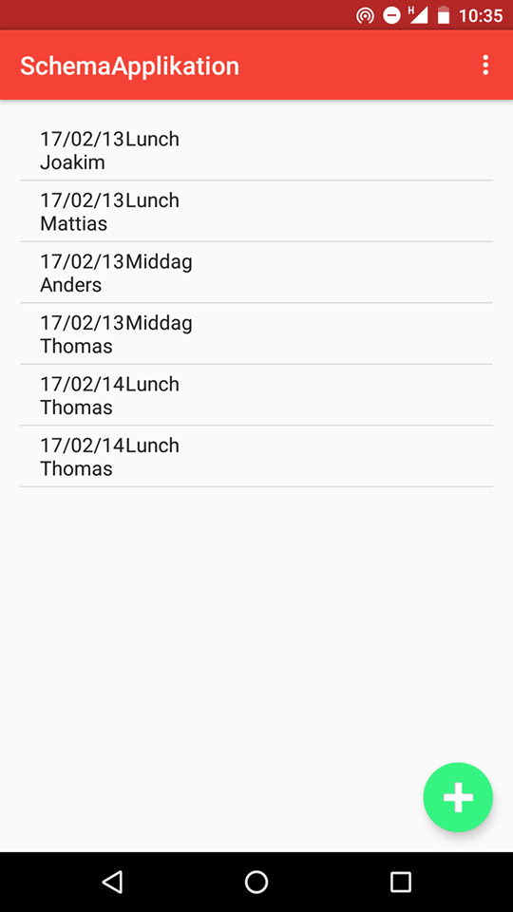
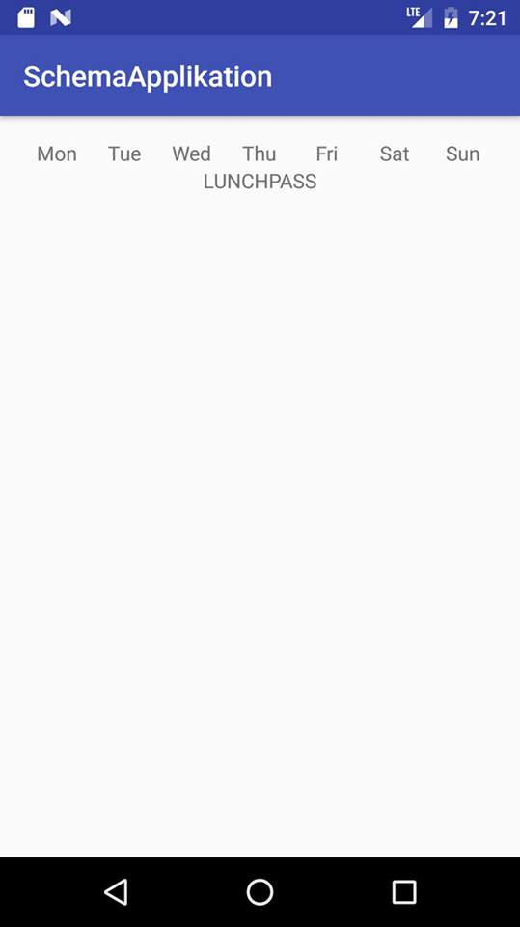
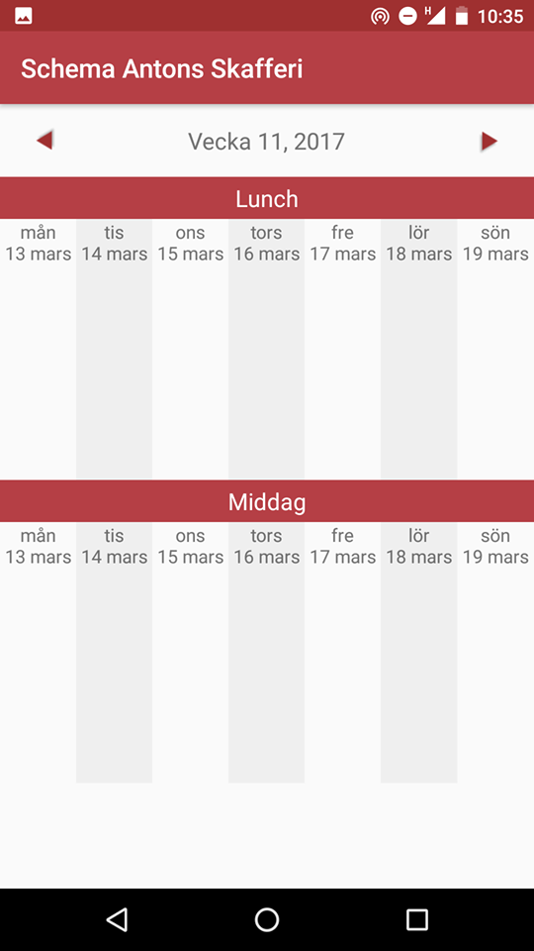

Slide 12
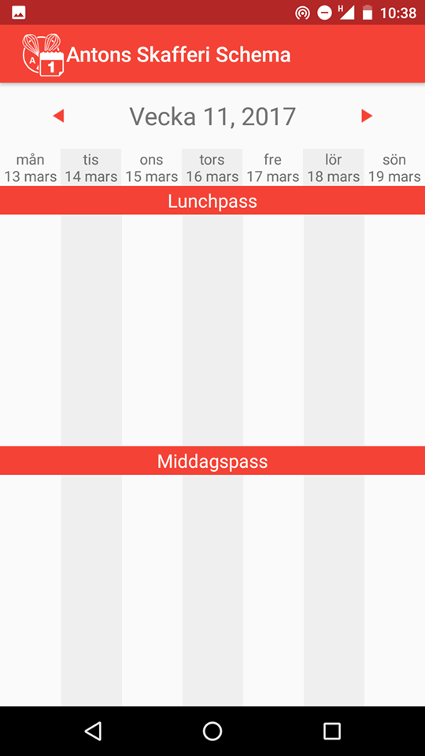

Slide 13
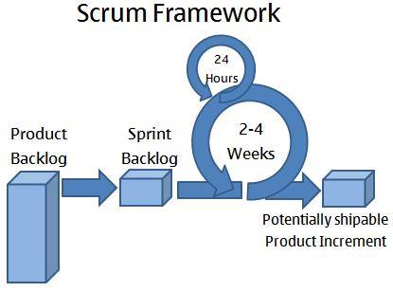

Slide 14
Prioriteringslista Anders
Anders önskemål om funktioner/tjänster med prioritering (1-10)
1__ Websida (publik) (fixa scrollen)
8__ Meny på websida
5__ Info om kommande spelningar på websida
6__ Bildgalleri från tidigare spelningar, på websida (om tid finnes)
1__ Övrig info på websida, t.ex. kontakt, vägbeskrivning, öppettider etc.
1__ Websida (för Anders admin) Ändra meny lunch (helfärdig)
8__ Websida (för Anders admin) Ändra meny à la carte (Worddokument)
5__ Websida (för Anders admin) Ändra info om kommande spelningar
6__ Websida (för Anders admin) Ändra i bildgalleri från tidigare spelningar
9__ Websida (för Anders admin) Ändra övrig info
2__Schema (app)Enkel Prototyp med layotförslag.
5__ Schema (app)Avancerad
3__App för att ta upp beställningar (halvfärdig)
4__App för att visa info om beställningar i köket (kocken)
7__Sammanställning för notan
___Övrigt?

Slide 15
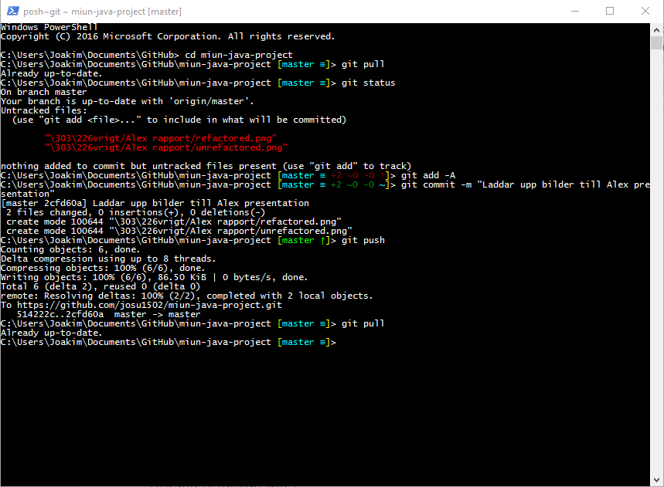

Slide 16
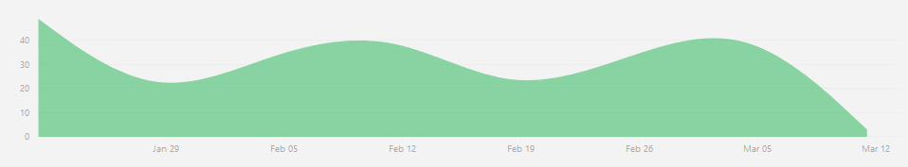

Slide 17
Retrofit
REST-baserat API
Länk mellan Android-App och databas
GET, POST, PUT, DELETE
Anpassa (i Gradle) för att kunna använda
Bra konstruktion istället för egenutvecklat API.

Slide 18
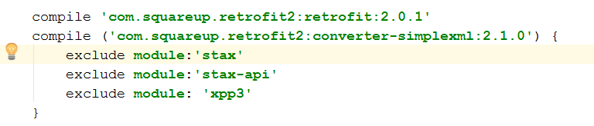
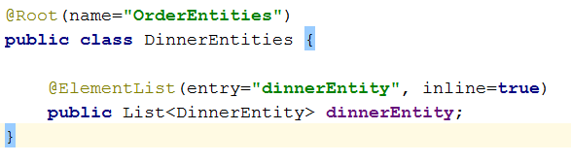
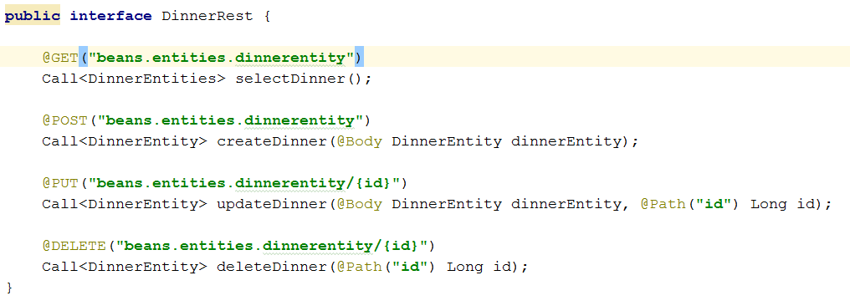

Slide 19
Användartester

Slide 20
Publika hemsidan
Var ligger restaurangen (vilken gatuadress)?
Vilka öppettider har restaurangen?
Om du skulle äta middag på restaurangen, vilka rätter skulle du då välja?
Vad serveras till lunch på torsdag?
Vilka artister kommer att spela på restaurangen?

Slide 21
Hemsida för admin
Lägg till en ny rätt på lunchmenyn.
Ändra i en befintlig middag.
Lägg till en kommande spelning.
Ta bort en befintlig spelning.

Slide 22
Schemaapplikation
Boka dig på tre arbetspass första veckan i april (måste vara både lunch och middag)
Avboka dig från ett pass och lägg till en arbetskamrat istället.
Om du var anställd på restaurangen, hur lång tid tror du att du skulle behöva för att lära dig schemaappen?

Slide 23
Beställnings- och köksapplikationer
Lägg en beställning.
Ändra bordsnummer för din beställning (du råkade skriva fel).
Du har lagat färdigt skagentoast för bord åtta (t.ex.), vad gör du då?
Vi arbetsdagens slut ska du rensa historiken, gör det.
Om du var anställd på restaurangen, hur lång tid tror du att du skulle behöva för att lära dig dessa två appar?

Slide 24
Utvecklingsmöjligheter

Slide 25
Slutligen…
Roligt
Lärorikt
Lagt mycket tid
Mycket bra gruppdynamik

Slide 26
Välkomna att fråga!

